Slide 1



Герб МО
Герб МО
Реализация национальных проектов
в муниципальном образовании
Усть-Лабинский район в 2021 году

Slide 2
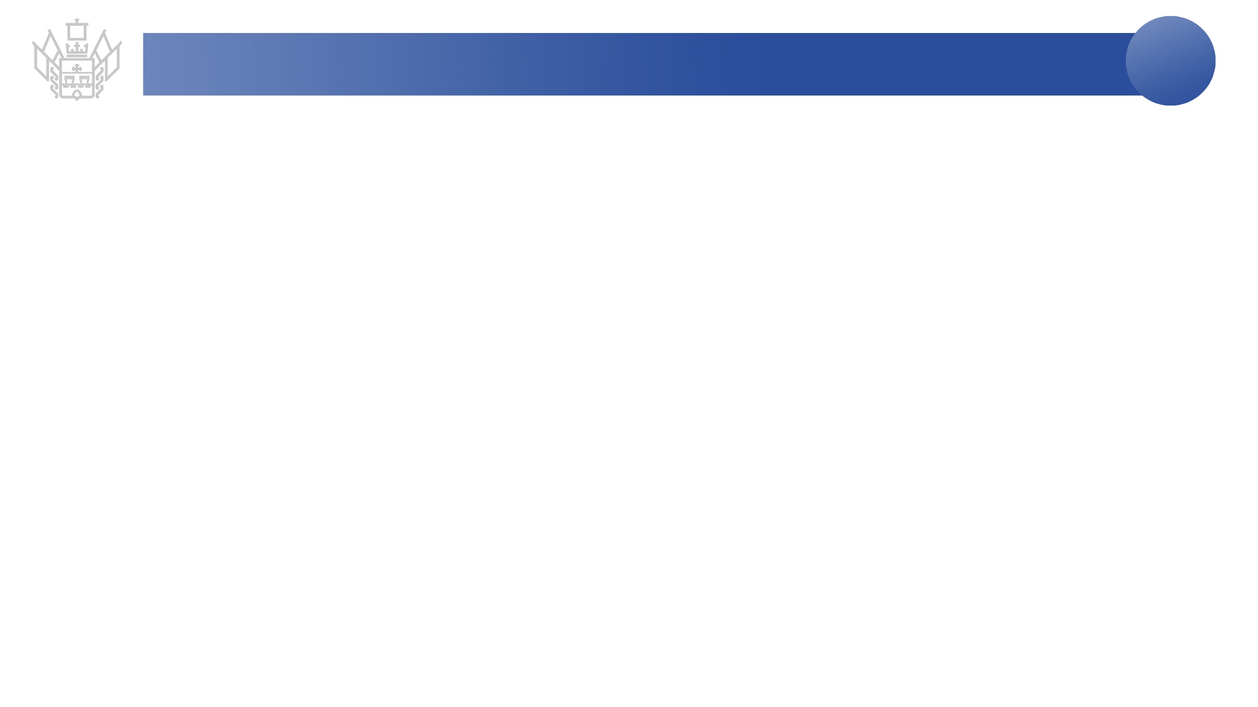
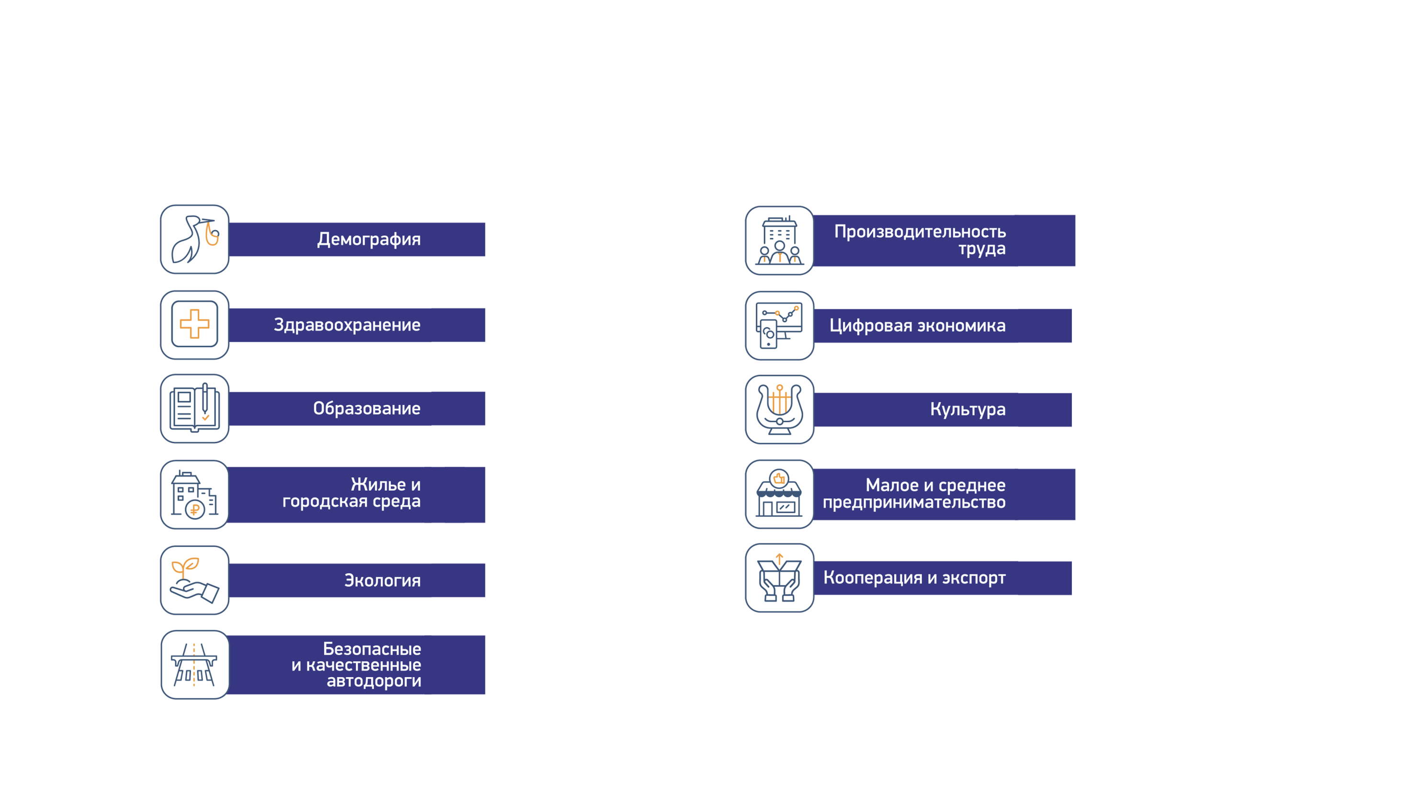

Герб МО
Бюджет РП, реализованных на территории МО
Усть-Лабинский район в 2021 году
Бюджет,
млн руб
Бюджет,
млн руб
2,3
46,0
2,4
Всего:
50,7

Slide 3

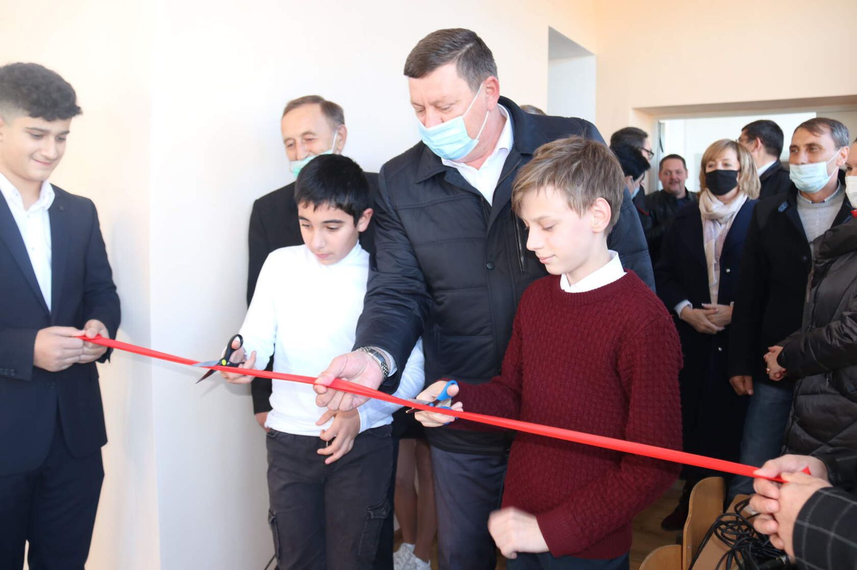
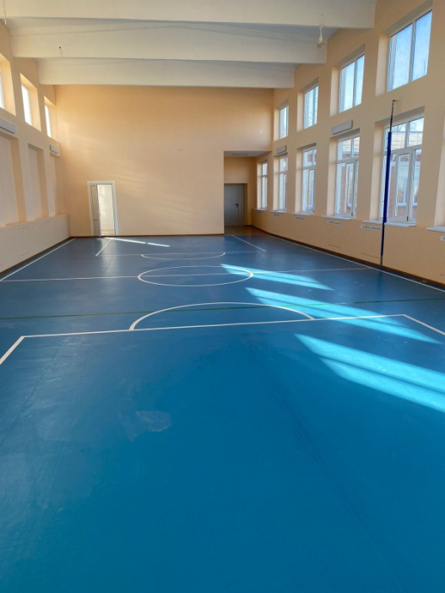
Форма для заполнения
НП Образование
РП «Успех каждого ребенка»
Полностью обновленный спортивный зал распахнул свои двери в МБОУ СОШ № 15 станицы Восточной для 220 ребят. Работы проведены в рамках федерального проекта «Успех каждого ребенка» национального проекта «Образование» В спортивном зале был произведён капитальный ремонт: заменены двери, полы, система электроснабжения, проведены отделочные работы помещений: душевых комнат, раздевалок. Сумма затраченных средств составляет более 2,3 млн. рублей.

Slide 4
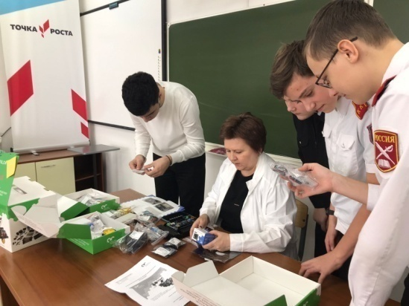
Форма для заполнения
НП Образование
РП «Современная школа»
7 школ Усть-Лабинского района получили цифровые лаборатории по физики в рамках реализации регионального проекта "Современная школа" национального проекта "Образование". «Цифровая лаборатория открывает новые возможности в урочной и внеурочной деятельности. Лаборатория используется на уроках физики и на кружке. Эффективность «Точки Роста» определяется тем, насколько в них заинтересованы все участники образовательного процесса. Кроме этого, на уроках используется оборудование, которое пришло ранее — робот-манипулятор. Детям очень нравится самим работать с оборудованием и получать результат», - отметила заместитель директора МБОУ СОШ № 36 г. Усть Лабинска Марина Коротченко. Реализация сетевого взаимодействия между школами позволяется охватить более 6 000 детей программами естественно-научного направления, а практическая отработка навыков на полученном оборудовании позволяет эффективно подготовиться к государственной итоговой аттестации.
 | Фото/Картинка

Slide 5

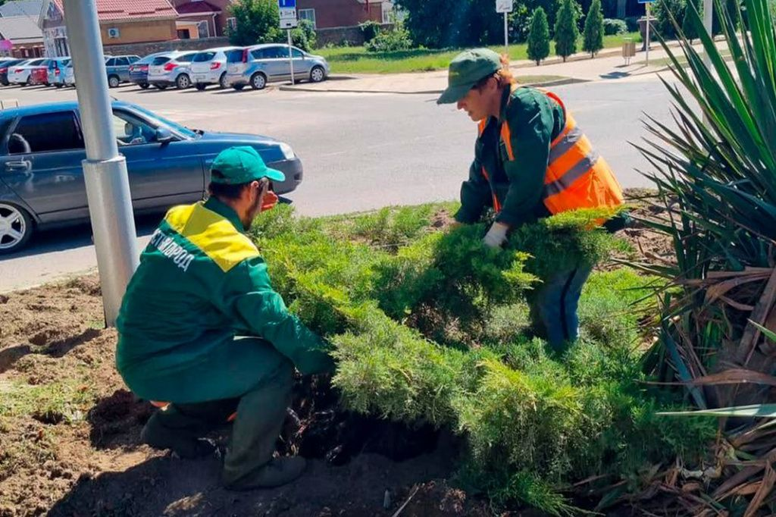
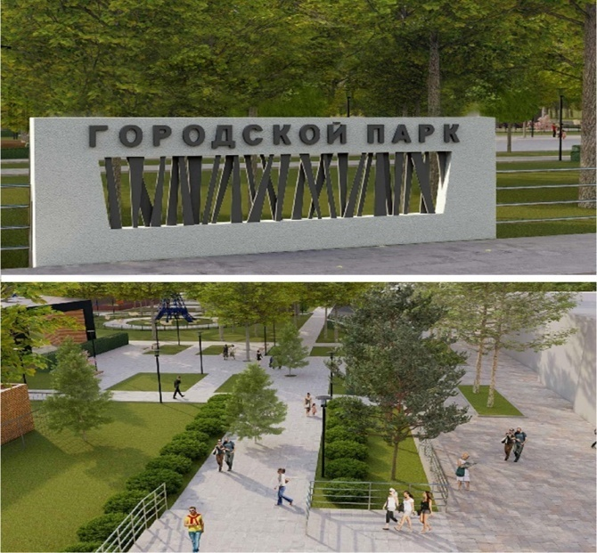
Форма для заполнения
НП Жилье и городская среда
РП «Формирование комфортной городской среды»
В 2021 году администрация Усть-Лабинского горосдкого поселения приступила к масштабной реконструкции городского парка в Усть-Лабинске. Эту возможность наш город получил в рамках нацпроекта «Жилье и городская среда». В ходе голосования устьлабинцы выбрали именно территорию парка – за нее проголосовали 6574 человека из всех 7109 участников. На реализацию первого этапа работ по благоустройству Городского парка культуры и отдыха, расположенного по адресу: Краснодарский край, Усть-Лабинский район, г. Усть-Лабинск, ул. Ленина, 17 в 2021 году было предусмотрено финансирование в сумме 30.2 млн. рублей, которые были освоены в полном объеме. Второй этап благоустройства Городского парка пройдет в 2022 году.
 | Фото/Картинка

Slide 6
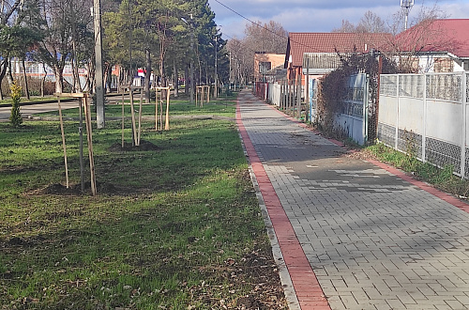
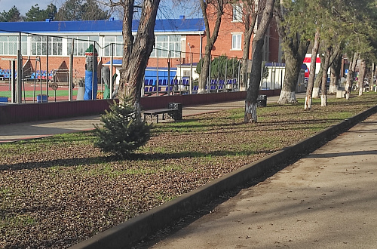
Форма для заполнения
НП Жилье и городская среда
РП «Формирование комфортной городской среды»
В станице Воронежской в рамках проекта реализовано мероприятие «Благоустройство ул. Ленина от ул. Чапаева до ул. Красной в ст. Воронежской Усть-Лабинского района». Объем финансирования проекта за счет всех уровней бюджетов составил 15,8 млн. рублей Новые пешеходные дорожки появились по обеим сторонам улицы Ленина (от ул. Чапаева до ул. Красной). Общая их протяженность составила 1,3 км. Также, здесь высадили новые деревья, кустарники, установили урны, лавочки и малые архитектурные формы.
 | Фото/Картинка

Slide 7

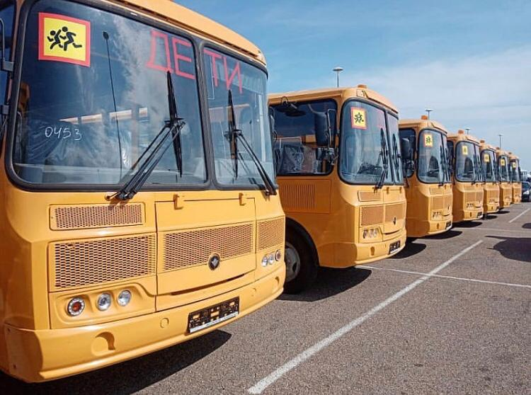
Форма для заполнения
НП Безопасные и качественные автодороги
РП «Безопасность дорожного движения»
МБОУ СОШ № 10 с. Суворовского Усть-Лабинского района получило новый школьный автобус в числе 22 муниципалитетов Краснодарского края. Всего 12 августа 2021 года вручили 37 единиц техники. Автобус ПАЗ на 31 посадочное место приобретен на средства краевого и муниципального бюджетов (2,4 млн. рублей) в рамках национального проекта «Безопасные качественные дороги». Автобус оборудован ремнями безопасности, тахографом и навигационным оборудованием ГЛОНАСС, что позволит безопасно перевозить учащихся в школу. Более 100 обучающихся смогут воспользоваться услугами подвоза, так какпротяженность села Суворовского составляет более 9 километров. Очень важно, чтобы дети были в безопасности не только в школе, но и на пути к ней.
 | Фото/Картинка

Slide 8
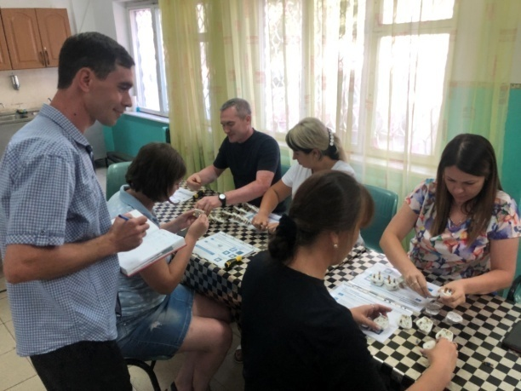


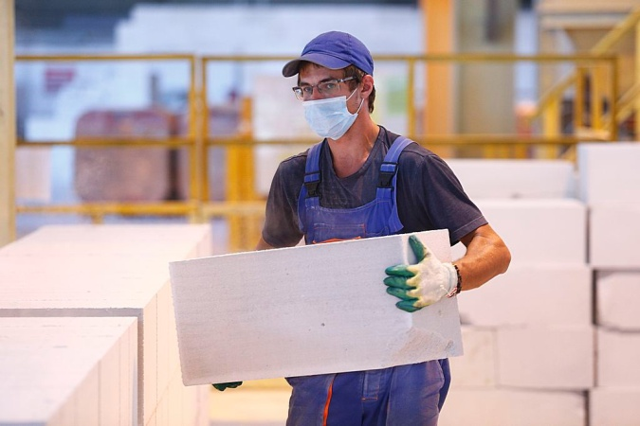
Форма для заполнения
НП Производительность труда
РП «Системный меры повышения производительности труда», «Адресная поддержка предприятий»
С 2019 года участие в реализации национального (региональных) проектов принимают участие 5 предприятий Усть-Лабинского района: АО «Рассвет», ООО «Усть-Лабинское ДРСУ», ООО «Главстрой-Усть-Лабинск», ООО «Южный мясокмбинат», АО «Сахарный завод «Свобода». В 2021 году подписано соглашение между министерством экономики Краснодарского края и ООО «НПО «Семеноводство Кубани» об участии предприятия в реализации мероприятий национального проекта. Мероприятия национального проекта 2021 года: 1) В 2021 году по программе «Лидеры производительности» прошли обучение 23 сотрудника предприятий группы компаний ООО «Прогресс Агро»: АО «Сахарный завод «Свобода» - 3 человека; ООО «Южный мясокомбинат» - 3 человека; ООО «НПО Семеноводство Кубани» - 2 человека; АО «Рассвет» - 15 человек. 2) Специалистами автономной некоммерческой организацией "Региональный центр компетенций" проведен мастер-класс по применению принципов бережливого производства в рамках акции "Нацроект для всех". В проведенном мероприятии приняли участие 21 сотрудник предприятий и организаций района, которые по своим критериям не подходят для участия в национальном проекте "Производительность труда». 3) Предприятие ООО «Главстрой –Усть-Лабинск» в 2021 году принял участие в краевом конкурсе «Лучшие практики наставничества Краснодарского края» 2021 года и занял 3 место в номинации «Наставничество в профессиональном развитии молодежи».
 | Фото/Картинка

Slide 9

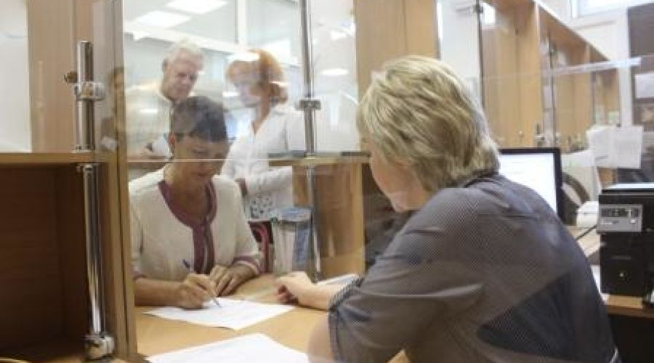

Форма для заполнения
НП Малое и среднее предпринимательство и поддержка предпринимательской инициативы
РП «Акселерация субъектов малого и среднего предпринимательства»
В 2021 году субъектам малого и среднего предпринимательства Усть-Лабинского района оказано 385 информационных и консультационных услуг за счет средств бюджета муниципального образования Усть-Лабинский район. 26 предпринимателей Усть-лабинского района получили 33 льготных кредита из Фонд микрофинансрования Краснодарского края на общую сумму 43,5 млн. рублей. Шести предпринимателям оказана гарантийная поддержка Фондом развития бизнеса Краснодарского края, сумма кредита составила 44,3 млн. рублей, сумма поручительства 27,8 млн.руб.
 | Фото/Картинка
Текст

Slide 10

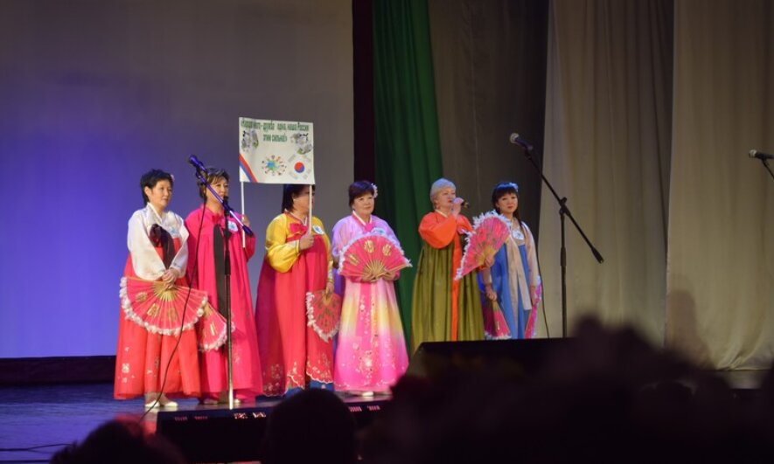
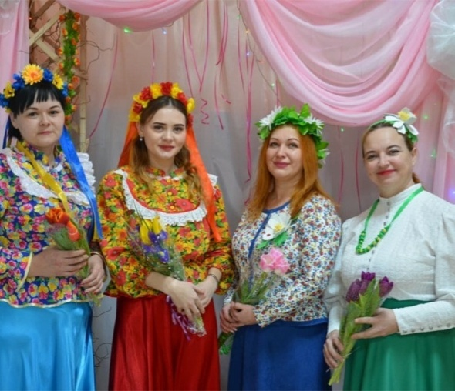
Форма для заполнения
НП Культура
РП «Творческие люди»
В 2021 году в рамках национального проекта «Культура» (региональный проект «Творческие люди») министерством культуры Краснодарского края реализована новая форма стимулирования работников и учреждений культуры в сельской местности. Был проведен конкурсный отбор на звание лучших муниципальных учреждений культуры Краснодарского края, находящихся на территории сельских поселений и на звание лучших работников муниципальных учреждений культуры Краснодарского края, находящихся на территории сельских поселений. В ходе конкурсного отбора предпочтение отдавалось учреждениям с творческими проектами, направленными на сохранение народных традиций края, а также на приобщение сельских жителей к достижениям культуры. Среди специалистов были отмечены те, кто внедряет новые формы работы с населением и обладает высоким профессиональным мастерством. По итогам краевого конкурса на звание лучших работников лучших муниципальных учреждений культуры, находящихся на территориях сельских поселений, лучшим учреждением признан Культурно-досуговый центр «Александровский» Александровского сельского поселения Усть-Лабинского района. Для поощрения победителей предоставлена субсидия краевого бюджета на сумму 209,9 тыс. рублей.
 | Фото/Картинка
Текст

Slide 11

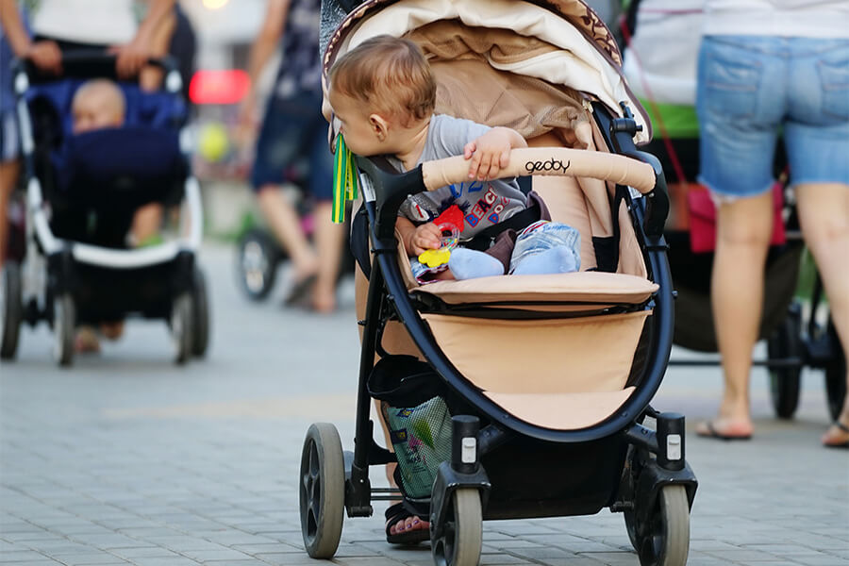

Форма для заполнения
НП Демография
РП «Финансовая поддержка семей при рождении детей»»
В 2021 году управлением по социальной защите населения в Усть-Лабинском районе: - произведены ежемесячные выплаты в связи с рождением (усыновлением) первого ребенка 1 119 получателю на общую сумму 105,8 млн. рублей; -выдано 207 уведомлений на материнский капитал на общую сумму 27,8 млн. рублей (размер материнского капитала в 2021 году 134 128 рублей); - 181 многодетная семья использовали средства материнского (семейного) капитала на общую сумму 13,2 млн. рублей. -произведены ежемесячные выплаты при рождении третьего и последующих детей до достижения ребенком возраста трех лет 455 семьям на сумму 66,0 млн. рублей (размер ежемесячной выплаты - 11 114 рублей).

Slide 12

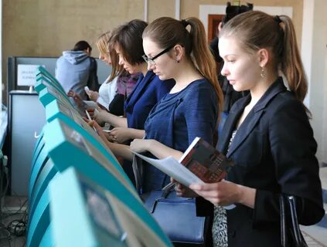
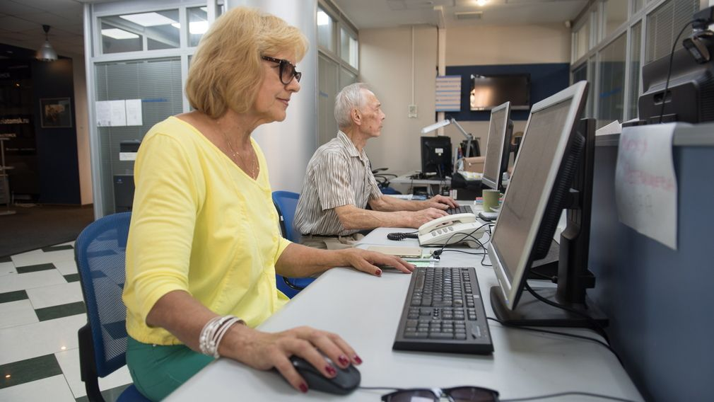
Форма для заполнения
НП Демография
РП «Содействие занятости»
Центром занятости населения Усть-Лабинского района проведены мероприятия по повышению квалификации и профессиональному переобучению следующих категорий граждан:
-женщины, находящиеся в отпуске по уходу ребенком до 3-х лет, а также неработающие женщины, имеющие детей дошкольного возраста; - граждане от 50 лет и старше и лица предпенсионного возраста. Число граждан, зарегистрированных в регистрах получателей государственных услуг в сфере занятости населения, подавших заявление на обучение в информационно-аналитической системе Общероссийской базы вакансий «Работа в России», а также приступивших к обучению в 2021 году составило 234 человека.
 | Фото/Картинка

Slide 13

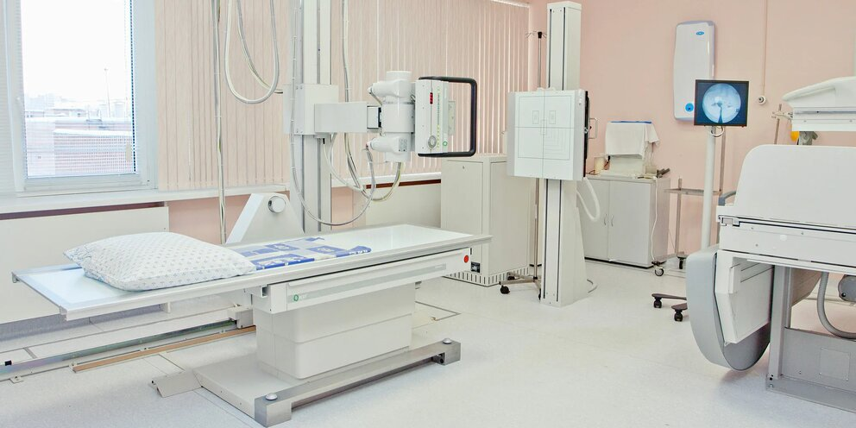
Форма для заполнения
НП Здравоохранение
В рамках национального проекта в 2021 году в ГБУЗ «Усть-Лабинская ЦРБ» по линии министерства здравоохранения Краснодарского края было поставлено оборудование на общую сумму 60,0 млн. рублей, в том числе в разрезе региональных проектов: - РП « Борьба с сердечно-сосудистыми заболеваниями» - поставлено медицинское оборудование (спирограф микропроцессорный, дефебриллятор, инкубатор реанимационный для новорожденных и детей); - РП «Борьба с онкологическими заболеваниями» поставлено медицинское оборудование (два аппарата рентгеновских передвижных палатных, шкафы медицинские, кровать медицинская, генератор электрохирургической системы); - РП «Развитие системы оказания первичной медико-санитарной помощи» - поставлено медицинское оборудование (электроэнцефалограф, аппарат наркозно-дыхательный); - РП «Создание единого цифрового контура в здравоохранении на основе единой государственной информационной системы в сфере здравоохранения".

Slide 14

г. Усть-Лабинск Краснодарского края

